Slide 1


db
2조
조장 : 컴퓨터공학전공 2학년 권순호
조원 : 기계공학과 3학년 류연동
컴퓨터공학전공 2학년 배준일
컴퓨터공학전공 2학년 유승주
컴퓨터공학전공 2학년 정우영

Slide 2
INDEX
1. 주제 선정
2. 요구사항 명세서
3. 관계 데이테 베이스 모델
4. ER 다이어그램

Slide 3

주제 선정

Slide 4
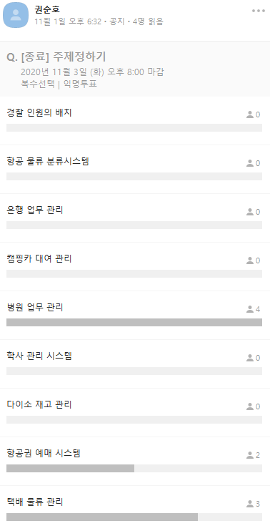
업무 선정 과정
주제 선정
업무 관련 내부적으로 논의를 거쳐
합리적인 업무 선정
투표
항공 관련 사업을 선정하게 되었다. (수정 예정)

Slide 5
항공 서비스를 구현한 데이터베이스 설계
(T-Way Airline)
주제 선정
선정 이유
타 후보군에 비해 업무의 분담이 잘 되어있다.
추가 예정

Slide 6

요구사항 명세

Slide 7
데이터 요구사항
요구사항 명세서
T-way 항공사가 있는 공항의 경영자(Director)는 각 한명이 관리한다.
각 부서는 한 명의 책임자(Manager)가 직원 및 서비스를 관리한다.
T-way 항공사가 속한 공항 전체의 서비스를 관리한다.
추가 예정

Slide 8
데이터 요구사항
요구사항 명세서

Slide 9

기능 요구사항
요구사항 명세서
각 경영자(Director)는 소비자의 예약 등 권리를 제외한 모든 권한을 갖을 수 있다.
각 부서의 책임자(Manager)는 부서의 모든 권한을 갖으며 직원의 급여를 조정할 수 있다.
각 부서의 직원은 재고관리를 할 수 있으며, 재고가 있는 경우 소비자로부터 예약이 될 수 있다.(트랜잭션)
소비자는 자신의 예약 정보 및 원하는 부서의 재고를 확인할 수 있는 권한을 갖는다.
추가 예정

Slide 10

개념적 관계 데이터 베이스 설계

Slide 11
Entity Type
개념적 설계
Arpt_Name
Aport_Name
Director
Emp No
Salary
Title
AirPort
T-way Airline
Manager
Contct_Num
Affiliation
Employee
Arrival
PssprtNum
Gender
data
Boarding Pass
Departure
Class
Customer
ID
Fligt_No
Seat no
Resrv No

Slide 12
복합 애트리뷰트
개념적 설계
각 서비스가 단일 애트리뷰트로 구성하기 어렵고 고유한 관계 성립이 어려워 발생하였다.
-> 논리적 설계를 거친 후
복잡성 및 무결성 제약 조건을
고려한 뒤 적절한 관계를 갖는
엔티티 타입으로 재구현
면세품
기내서비스
Service
기내식
이벤트
기타 등등
체크인
공항서비스
호텔
포켓 와이파이
기타 등등

Slide 13

ER 다이어그램

Slide 14
E-R Diagram
외래키
Arpt_Name
Aport_Name
Director
Emp No
Salary
Title
Residnt
Manager
AirPort
T-way Airline
Belongs
Employee
Contct_Num
Affiliation
설계 Business
PssprtNum
Gender
면세품
Service
Work for
기내식
기내서비스
Customer
ID
이벤트
Arrival
기타 등등
data
Boarding Pass
Departure
체크인
Class
공항서비스
Fligt_No
호텔
Seat no
Resrv No
포켓 와이파이
기타 등등

Slide 15
감사합니다.

